Slide 1
ХАРЧОВІ ДОБАВКИ
ПІДГОТУВАЛА
СОКОЛОВСЬКА АЛЬОНА
УЧЕНИЦЯ 8^{А} КЛАСУ
КНЗ ХЕЛ

Slide 2
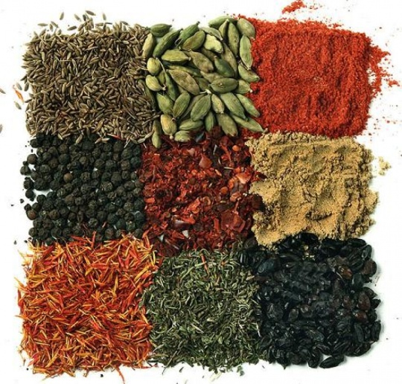
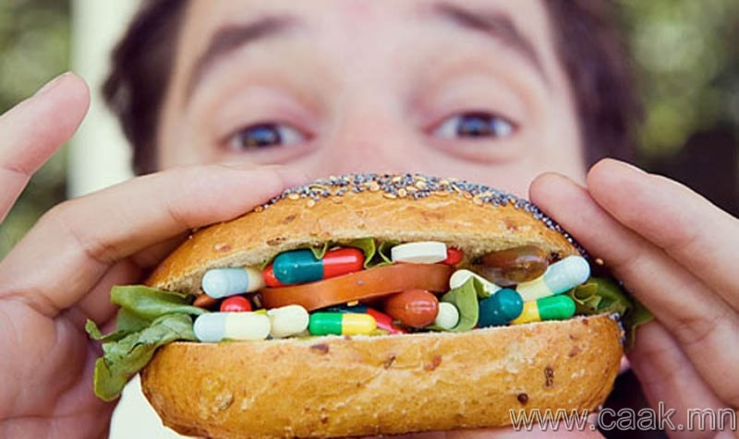
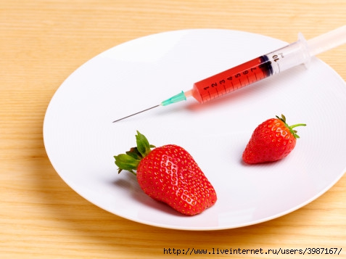
ЩО ТАКЕ
ХАРЧОВІ ДОБАВКИ
Це речовини, які додають в їжу з технологічних міркувань – щоб подовжити її строк придатності, змінити колір чи смак, і т.д.
Деякі добавки були відомі людям ще у сиві давнину (як-от оцет чи сіль), а деякі були пізніше зроблені штучно.
Нині відомо близько 3 000 різних харчових добавок.

Slide 3
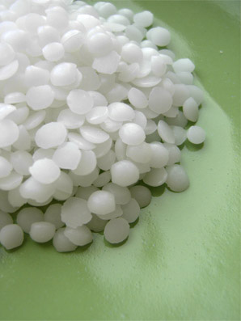
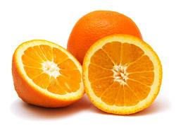
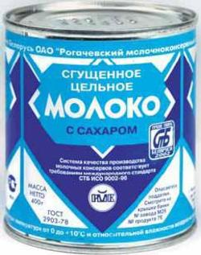
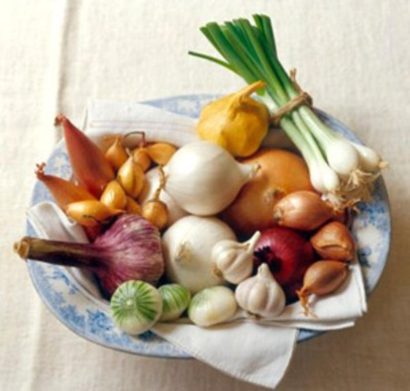
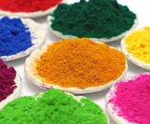
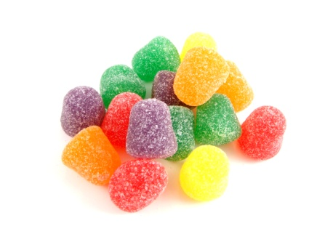
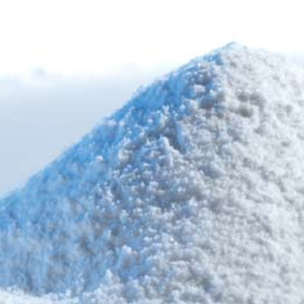
ВИДИ ХАРЧОВИХ
ДОБАВОК
Кислоти
Емульгатори
Консерванти
Барвники
Антиоксиданти
Стабілізатори
Наповнювачі

Slide 4
Шкідливі харчові добавки
Цифровий код з індексом Е з'явився у1953 році. Буква позначає, що в продукті є харчова добавка.
Е100 – Е182 | Барвники (підсилюють колір продукту)
Е200 – Е299 | Консерванти (подовжують термін придатності)
Е300 – Е399 | Антиокислювачі, що за дією схожі з консервантами
Е400 – Е499 | Стабілізатори (зберігають консистенцію)
Е500 – Е599 | Емульгатори (підтримують однорідну суміш незмішуваних речовин, наприклад, води та масла)
Е600 – Е699 | Ароматизатори (підсилювачі смаку й запаху)
Е700 – Е799 | Антибіотики
Е900 – Е999 | Піногасники (зменшують утворення піни)

Slide 5
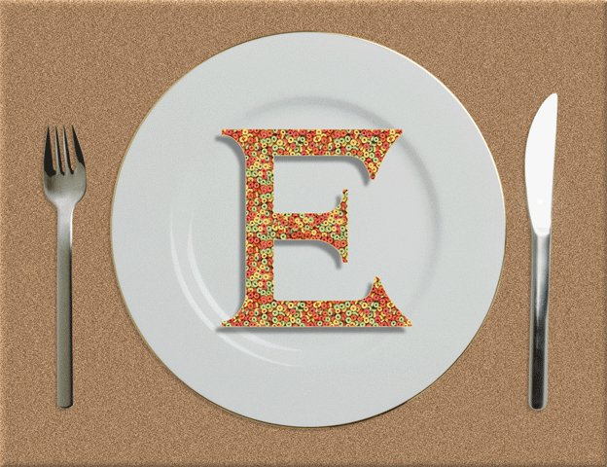
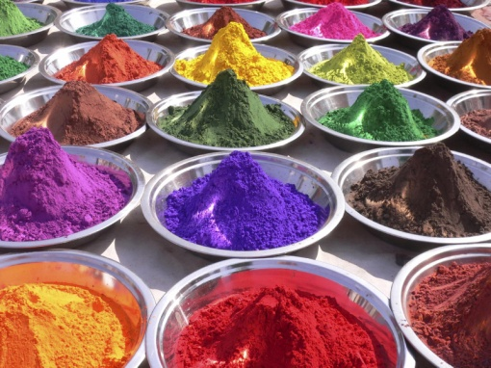
Шкідливі харчові добавки
Найнебезпечнішими з них вважаються:
Е102 – тартразин (лимонно-жовтий барвник)
Е110 – так званий “сонячний захід” (яскраво-жовтий)
Е120 – кошеніль (малиновий барвник)
Е123 – темно-червоний барвник
Е124 – червоний барвник
Е129 – також червоний
Е131 – темно-синій барвник
Е151 – чорний барвник
Е211 – бензоат натрію (Sodium Benzoate)
Е240 – формальдегід
Е510 – хлорид амонію
Е513 – сірчана кислота
Е527 – гідроксид амонію
Більшість з цих речовин можуть викликати рак або мають статус “дуже небезпечні”.

Slide 6
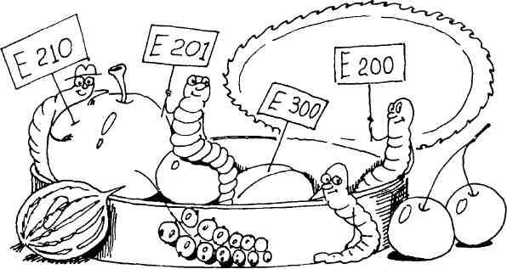
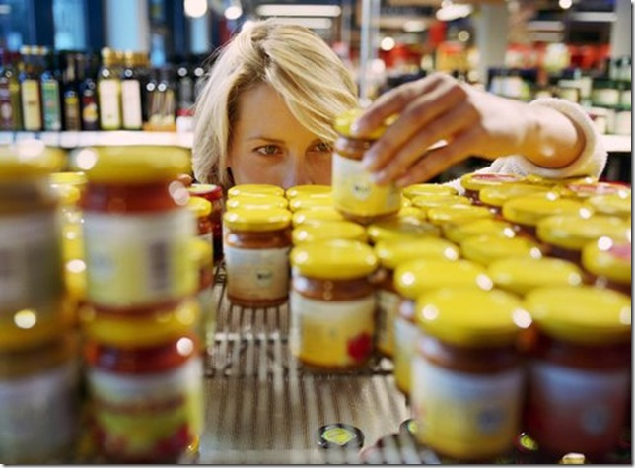
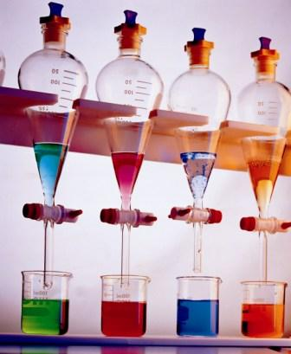
ОКРЕМО ПРО ДЕЯКІ ДОБАВКИ
Харчова добавка Е102 за своєю природою є кам'яновугільним дьогтем і відноситься до промислових відходів. Її додають в желе, соки, мармеладки, желейні цукерки, бісквітні рулети, морозиво, йогурти. Ця добавка може спровокувати напад бронхіальної астми, мігрень, свербіж шкіри і погіршення зору. В Україні Е102 дозволена до використання.
Хіноліновий жовтий барвник Е104, що надає продукту жовто-зелене забарвлення, за своєю природою є небезпечною синтетичною речовиною. Він буває двох видів: розчинний у воді й розчинний у спирті. Добавку Е104 можна знайти в харчовій продукції, що випускається Росією й Україною. У Японії, Норвегії, Австралії і США хіноліновий жовтий барвник оголошений поза законом.

Slide 7
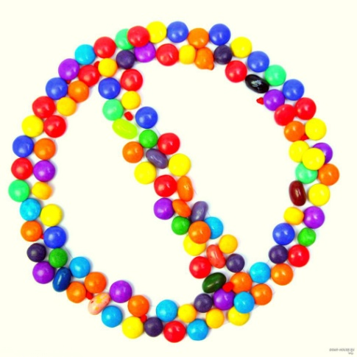
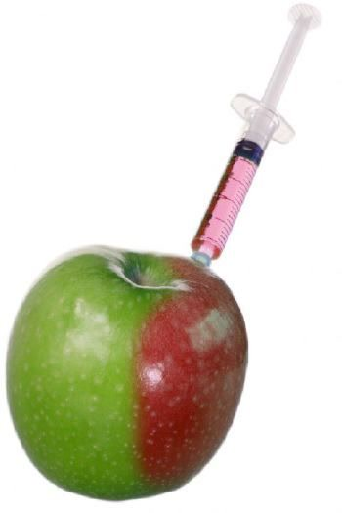
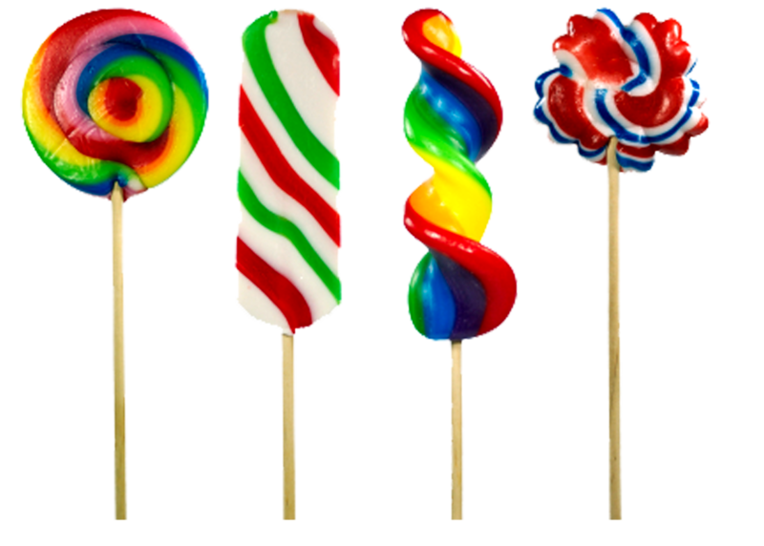
ОКРЕМО ПРО ДЕЯКІ ДОБАВКИ
Харчова добавка Е129 є в кондитерських виробах, солодких газованих водах, соусах червоного кольору. Добавка може викликати алергію і рак. Заборонена в 9 державах Європи.
Харчова добавка Е-211 – це консервант із властивостями антибіотика і підсилювача кольору. Міститься в солодкій газованій воді, соусах для барбекю, пасті рибній морській, лососевій олії, морепродуктах у розсолі, соєвих соусах, солодощах, морозиві. Провокує розвиток алергій, особливо якщо потрапляє в організм у поєднанні з Е-102.
Харчова добавка Е-122 – червоно-коричневого кольору. Міститься в кондитерських виробах, солодких газованих водах, соусах цього кольору. Є надто небезпечна для астматиків, а також може викликати висипи на шкірі та алергію.

Slide 8
Якщо на упаковці Ви побачили небезпечне або потенційно небезпечне "Е" - не беріть продукт, побережіть своє здоров'я та здоров'я Ваших близьких, воно Вам всім ще знадобиться!
ДЯКУЮ ЗА УВАГУ!

